Slide 1
PAGSUSURI NG PELIKULA

Slide 2

Pamagat:
Miracle in cell no. 7

Slide 3
Direktor
Nuel Crisostomo Naval
Prodyuser
Vic del Rosario Jr.
Pangunahing Tauhan
Aga Muhlach (Joselito “Lito” Gopez)
- Tatay ng bida
- may sakit sa pag-iisip
Xia Vigor (Yesha) Bata
Bela Padilla (Yesha) Matanda
- Anak ni Joselito

Slide 4
Tema ng Pelikula
Pamilya
Pagmamahalan
Pangarap
Pagkakaibigan
Pagdurusa
Pagmamalupit

Slide 5
Buod
Si Joselito, ay may kapansanan at may isang matalinong anak na si Yesha. Isang araw si Joselito ay nakipag-away kay Defense Secretary Yulo, dahil sa huling bag na sailormoon. Sa kadahilanang ang sailor moon na bag na kanya dapat bilhin ay regalo niya sana kay Yesha.
Kasagsagan ng ulan, nakita ni Joselito ang anak na babae ni Secretary Yulo , sinundan niya ito dahil nais niya sanang hingin ang bag ng bata. Ngunit sa hindi inaasahang pangyayari, ang bata ay namatay sa isang aksidente, kung saan nadulas siya dahil sa basang simento at nagdusa ng isang nakamamatay na pagkabagok sa ulo. Si Joselito ang pinagkamalang may sala sapagkat siya ang naroon ng mga oras na iyon at naaktuhang binubuksan ang zipper ng pantalon nito. Sinamantala ng pulisya ang kanyang kapansanan at pinipilit siyang aminin sa mga krimen habang hindi pinapansin ang labis na ebidensya.

Slide 6
Di nagtagal, si Joselito ay inakusahan ng pang-aabusong sekswal at pagdukot at pagpatay sa isang batang babae.
Sa bilangguan naging kaibigan niya ang mga kasama niya sa preso, niligtas niya ang isang leader ng gang at bilang kapalit, ang hiling ni Joselito ay makasama muli ang kanyang anak. Magkakasama silang bumuo ng plano upang ipuslit si Yesha sa loob ng selda. Di nagtagal sila ay naniniwalang mabait na tao at napagbintangan lamang si Joselito.

Slide 7
Mula noon, ang mga kasamahan niya ang nagturo at nagbigay lakas loob sa kanya upang magsabi ng totoong nangyare sa pagkamatay ng bata. Ngunit, binantaan si Joselito ni Secretary Yulo na papatayin nila si Yesha kung hindi niya sasabihin na ginusto niyang patayin ang bata. Pinili ni Lito na isakripisyo ang kanyang sarili.
Si Joselito ay hinatulang guilty at binigyang parusang kamatayan.
Ang araw ng kanyang kamatayan ay Disyembre 23 na kung saan kasabay ng kaarawan ni Yesha.

Slide 8
Bago ang petsa, ang mga kapwa preso ay nagtatrabaho sa isang hot air balloon at pinilit sina Lito at Yesha na sumakay upang subukan at hayaan silang makatakas, ngunit sa huli ay nabigo dahil sa isang lubid na konektado sa mainit na air balloon na nahuli sa isang barbed wire.
Si Joselito ay pinatay.
Taon matapos ang pagpatay kay Lito, si Yesha, na pormal na kinupkop ni Johnny(kaibigan na police ni joselito), ay naging isang abugado. Tinitipon niya ang mga dating kasamang sa bilangguan ng kanyang ama, na mga nakalaya na at nag bagong buhay, upang magpatotoo sa muling paglitis ng kaso ng kanyang ama, na nagresulta sa pagpawalang-sala at pagbigay hustisya kay Joselito.

Slide 9
Pagkatapos ay naiisip niya na kasama niya ang kanyang ama na sumasayaw ng kanilang signature dance. Dahil sa kaligayahang nakamit na ang hustisya para sa kanyang ama.

Slide 10
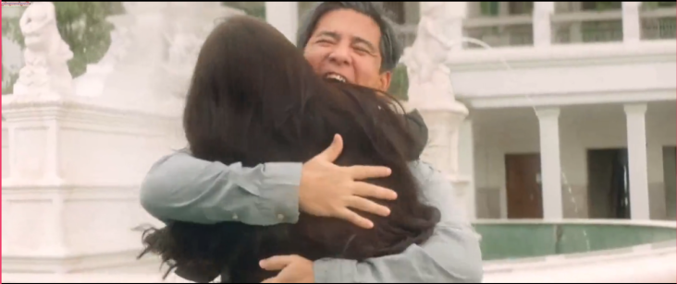
Pangkalahatang Impresyon sa Pelikula
1. Musika:
Mga orihinal na kanta ng pelikulang ito ay mga:
Sa larawan na ito makikita ang emosyon ng mag ama at ang kantang(Tag-Araw, Janine Tenoso) ang naghahatid ng mensahe na nakamit na ang Kalayaan ng kaniyang ama.

Slide 11
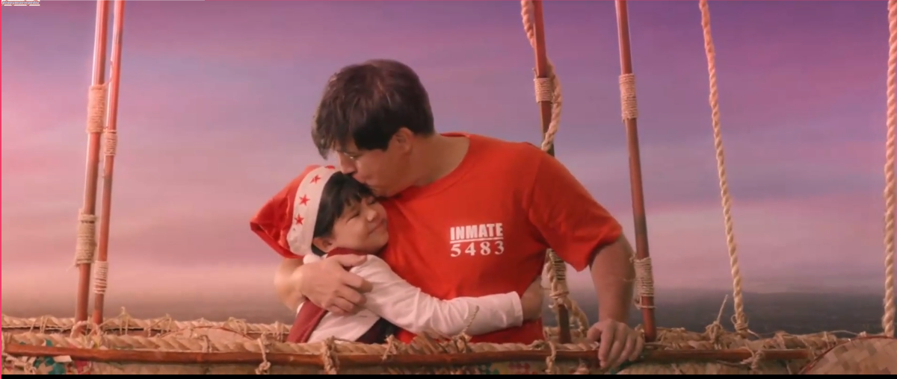
Angkop naman ang kantang ito (Payapang Daigdig, Voces Aurorae Girls Choir) sa pelikula dahil nagpapahiwatig ito ng pangungulila sa Kalayaan.

Slide 12
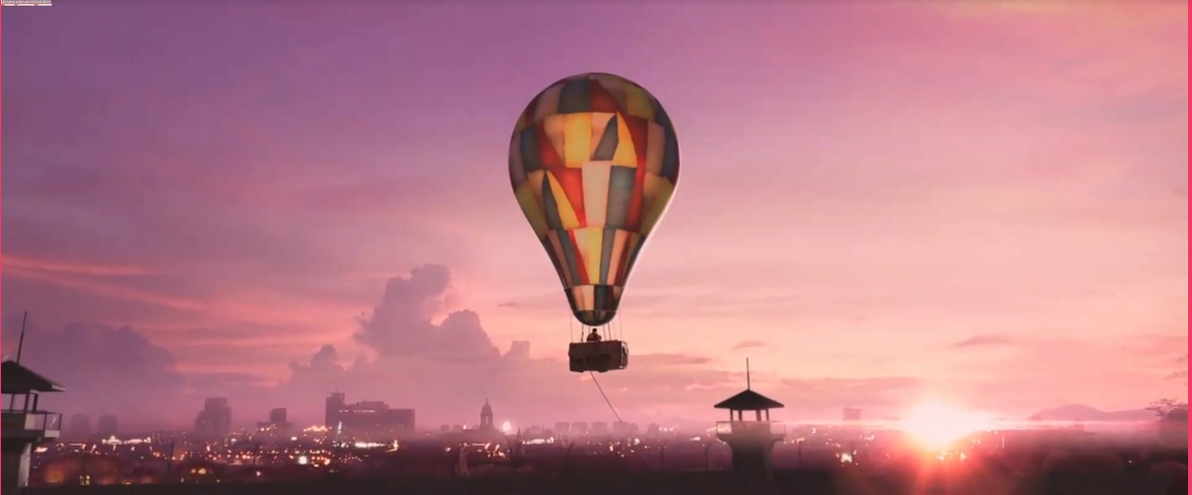
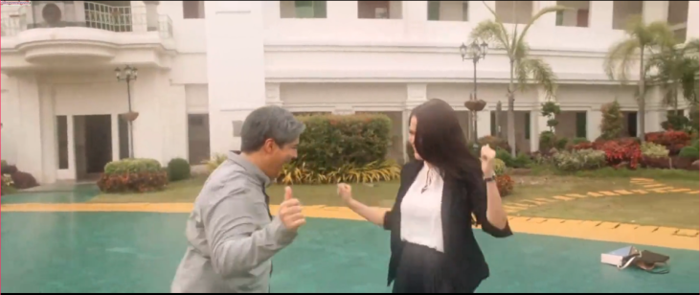
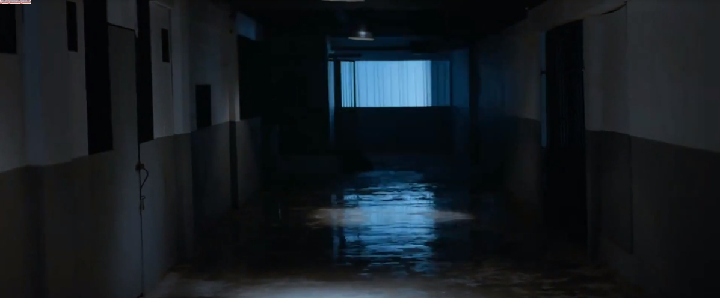
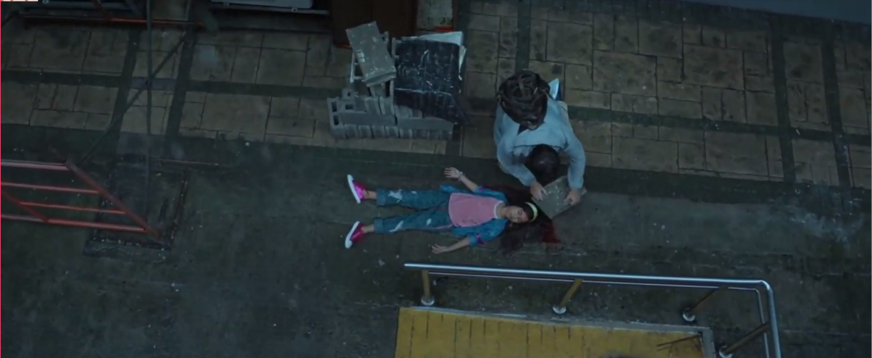
Sinematograpiya:

Slide 13
Maipapakita rito na ang sinematograpiya ay nagamit ng wasto simula hanggang dulo. Naka-depende ito sa mood na pinapakita, kung ito ay masaya at payapa ito ay magpapakita ng magandang tema o kulay para sumang-ayon sa kalagayan ng pelikula, kung ito naman ay malungkot o tungkol sa karahasan o hindi magandang nangyari ito ay magpapakita nang mabigat na tema upang ang mga manunuod ay mas madama ang istorya ng pelikula.

Slide 14
Banghay ng pangyayari
Si Joselito ay may kapansanan sa pagiisip na naakusahang pang-aabusong sekswal, pag dakip at pagpatay sa isang batang babae. Sinamantala ng pulisya ang kanyang kapansanan at pinipilit siyang aminin sa mga krimen habang hindi pinapansin ang labis na ebidensya. Sa bilangguan ay naging kaibigan niya ang kanyang mga kapwa preso at magkasama silang bumubuo ng isang plano upang ipuslit si yesha sa loob ng selda. Di kalaunan, Si Joselito ay hinatulang, guilty at binigyang parusang kamatayan. Makalipas ang ilang taon, si yesha ay naging abogado at determinadong patunayan ang pagiging inosente ng kanyang ama. Sa huli, nakamit nila ang hustisya para kay Joselito.

Slide 15
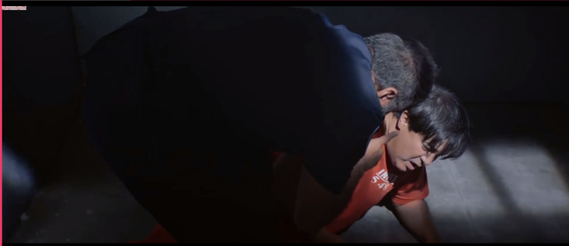
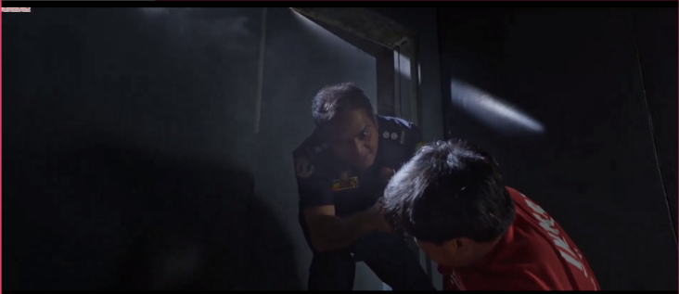
Dayalogo
May mga bulgar na mga sinasabi ang ibang mga tauhan.
May konting halong ingles na lenguahe.
Sa iksenang ito makikitang pinapagalitan ang lalaki at sinasabihan ito ng masasamang lenguahe.

Slide 16
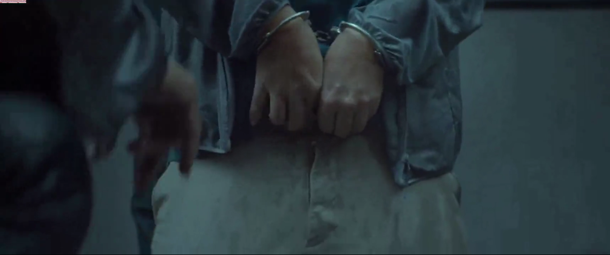
Gamit ang Pagdulog Realismo
Ang pelikulang Miracle cell in no. 7 ay masasabing gumamit ng realistikong pagdulog. Sapagkat makikita sa mga takbo ng pelikula kung ano ang tunay na pangyayari sa totoong buhay.
Hal:
Sistema ng mga kapulisan
Panghuhusga ng walang
ebinesiya na pagpatay sa bata

Slide 17
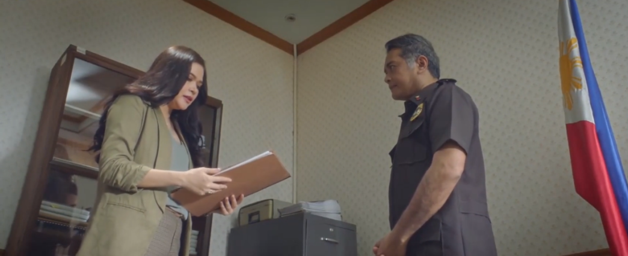
Pagdulog sa Pormalismo
Pinapakita ng dulog na ito kung paano ang pagkakabuo o estruktura mismo sa paggawa ng pelikula.
Sa una, makikita natin na sinimulan ang pelikula sa kakalasan ng kwento.
Gumamit sila ng mga salitang di kaaya-aya upang bumagay at mas madama ang pagganap ng mga aktor

Slide 18
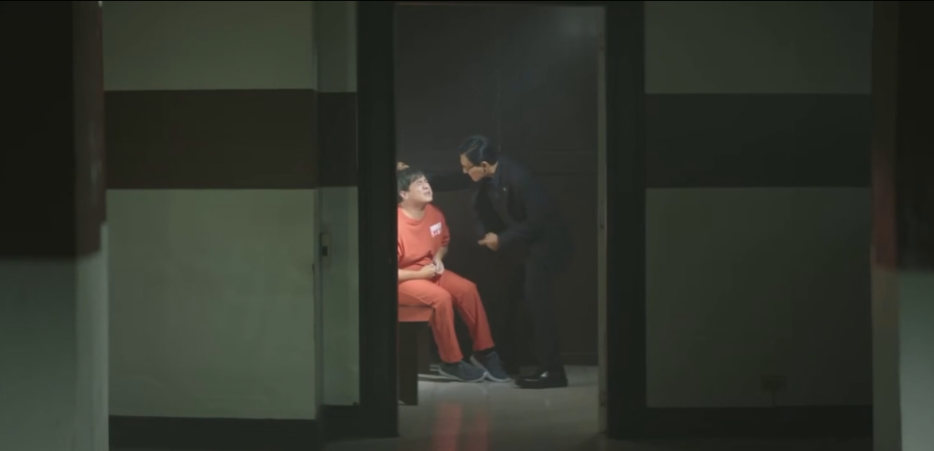
Pagdulog Marxismo
Ang marxismo ay nag lalarawan ng pagtingin sa tao, political at economical na mga ideya sa pelikula
Hal:
Mababang pagtingin ng mayayaman
Pagpapakita ng kapangyarihan dahil sa kayamanan
Panghuhusga ng walang ebinesiya na pagpatay sa batas
Pribelehiyo ayon sa katayuan ng estado sa buhay ng tao.

Slide 19
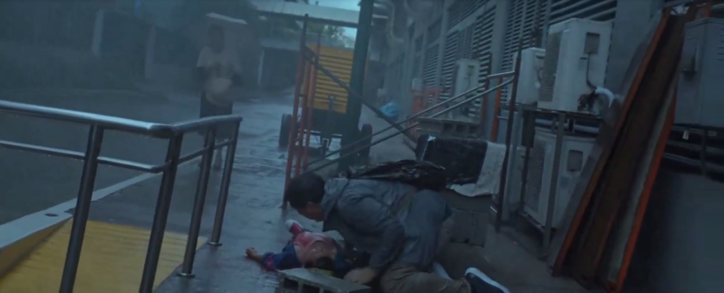
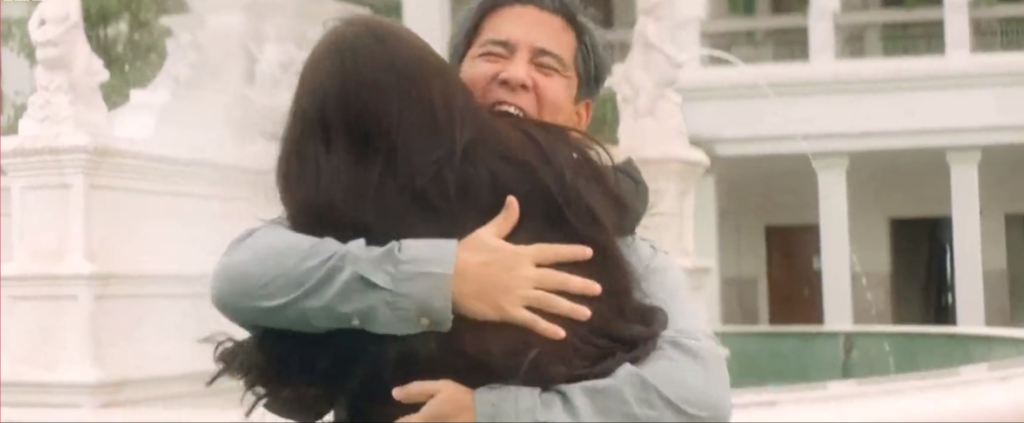
Ang mga aral na nais ipabatid
Huwag manghusga. Sa pagkilatis ng tao, mas mainam na alamin muna ang kanilang totoong sitwasyon o kalagayan.
Suriin ang bawat panig. Mangyaring makinig at alamin muna parehas ang bawat panig ng kwento bago gumawa ng konklusyon dahil maaaring mali pala ang iyong pinaniniwalaan.
Huwag magpadala sa galit. Magkakaroon lamang ng komplikasyon kung mapapangunahan ka ng iyong emosyon.
Huwag mawawalan ng pag-asa. Kahit sa kabila o gitna ng kadiliman ay may kapalit at may matatagpuang liwanag. Mahirap man malagpasan ang mga pagsubok na ito ngunit hindi ito imposible.

Slide 21

Pamagat:
100 tula para kay Stella

Slide 22
Direktor
Jason Paul Laxamana
Prodyuser
Vic del Rosario Jr.
JC Santos (Fidel)
-estudyate ng BA Psychology na natural kapag lumalampas ng tatlong salita ang sinasabi.
-mahilig siyang gumana ng tula.
Bela Padilla (Stella)
-ang babaeng ginawan ni Fidel ng 100 tula.
-hilig niya ang pagbanda.

Slide 23
Mayton Eugenio (Danica)
-kaklase ni Fidel na may gusto sa kanya.
Prince Stefan (Chuck)
-naging ka-room-mate ni Fidel.
Ana Abad Santos (Ms. Barloza)
-guro ni Fidel
Caleb Santos (Von)
-pinsan ni Danica na naging araw ni Stella

Slide 24
Tema ng Pelikula
Pamilya
Pagmamahalan
Pangarap
Pagkakaibigan
Pagdurusa

Slide 25
Buod
Si Fidel ay palaging niloloko at pinagtatawanan dahil nauutal siya kapag lumalampas ng tatlong salita ang kanyang sinasabi. Naging kaibigan niya si Stella at na-inlove siya dito. Simula noon ay nag-umpisa na siyang gumawa ng tula para kay Stella pero wala siyang lakas ng loob na ibigay ang mga tula, kaya sinubukan na lamang niyang ipakita sa kanilang guro na si Mrs. Barloza, para mai-publish sa dyaryo ng kanilang paaralan ngunit hindi natanggap ang kanyang mga tula para i-publish.
Nang makatapos sila ng high-school ay sa Maynila na nag-aral si Fidel. Naging karoom-mate niya si Chuck at ipinakilala siya sa grupo nito. Doon nailabas ni Fidel ang kanyang talento sa pagkanta.

Slide 26
Nagkita ulit sila ni Stella nang mag-imbita ang dati nilang kaklase na si Danica. Sinubukan ulit ibigay ni Fidel ang mga tula pero hindi pa rin niya kinaya. Lumayas si Stella sa bahay nila. Nagalit kasi ang kanyang ate dahil sa pagbabanda niya. Wala siyang mapuntahan noon hanggang sa nakita siya ni Von.
Nakumpleto na ni Fidel 100 tula para kay Stella. Nagulat siya sa sinabi ni Danica na ikinasal na ni Stella sa pinsan niyang si Von. Naibigay ni Fidel ang 100 tula, pero huli na ang lahat dahil may asawa na si Stella at buntis na. Tinanong siya ni Stella kung bakit hindi ka agad ibinigay yun sa kanya para nalaman niya ka agad dahil mahal din pala ni Stella si Fidel.

Slide 27
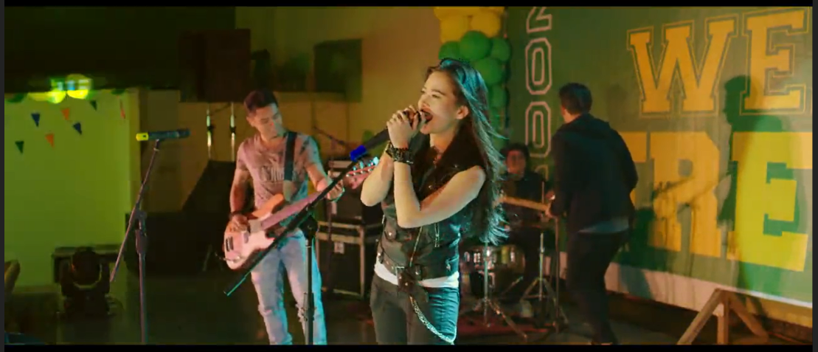
Pangkalahatang Impresyon sa Pelikula
1. Musika:
Mga orihinal na kanta ng pelikulang ito ay mga:
Sa larawan na ito makikita ang emosyon habang kumakanta si stella sa banda (Kaya natin yan by bela Padilla) ang kanta ay tumutukoy sa kahit ano mang pag hihirap ang pinag dadaanan ay makakaya at malalagpasan din natin yan.

Slide 28
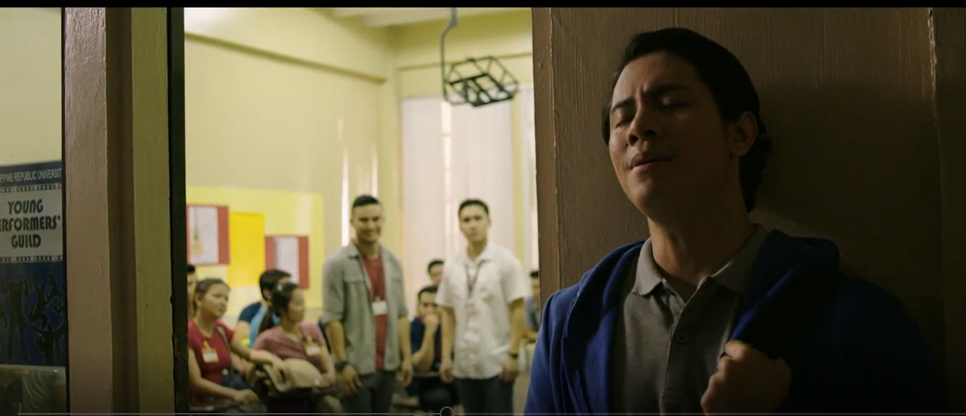
Ang kantang ginamit naman dito ay (241, Janine Tenoso) kinanta eto ni fidel sa upang mag audition sa banda ng bagong paaralan na pinag lipatan nya.

Slide 29
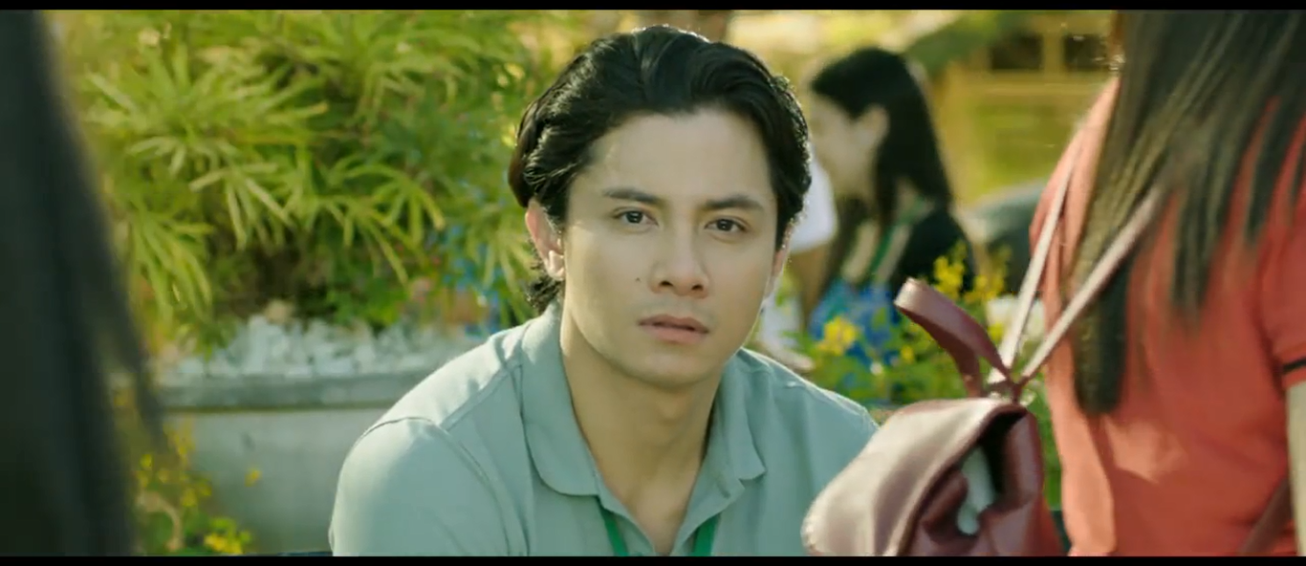
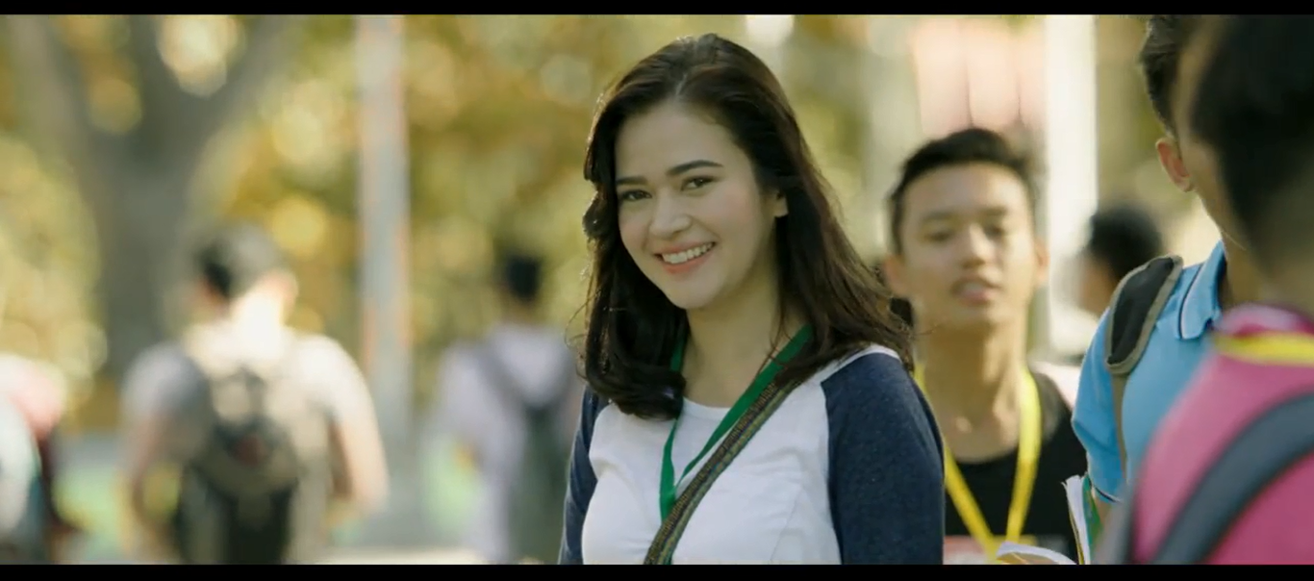
Sa eksenang eto makikita na si fidel ay natanaw si stella na ibang iba ang itsura na eto rin ang nag patibok ng puso ni fidel
(I need you more today, Caleb Santos) at eto ang musika na nababagay sa scene na eto

Slide 30
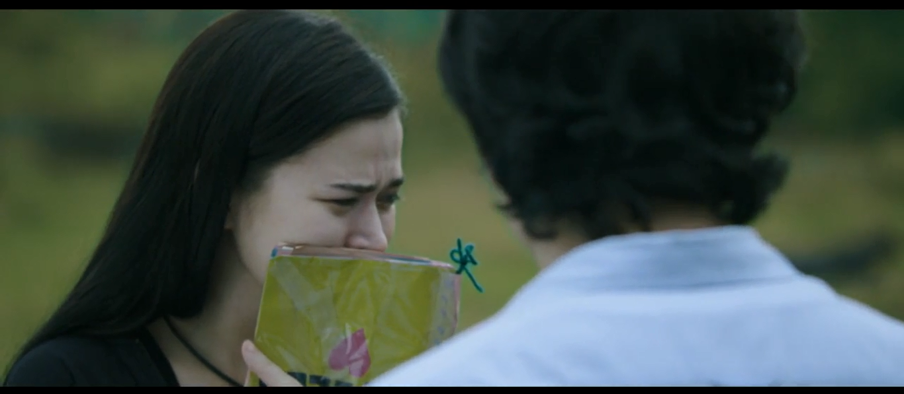
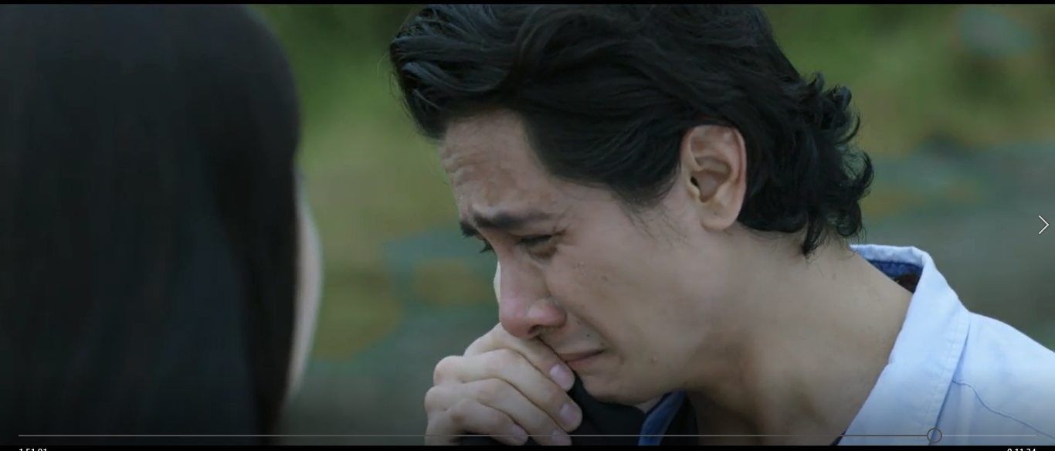
Sa eksenang ito, dito nag ka usap ang dalawa tungkol sa nararamdaman nila sa isat isa ngunit huli na ang lahat dahil si stella ay ikinasal na
(Balisong, The juans) eto ay tungkol sa lalaking mahal na mahal nya ang babae ngunit ang tingin lng neto sa kanya ay isang kaibigan lang.

Slide 31
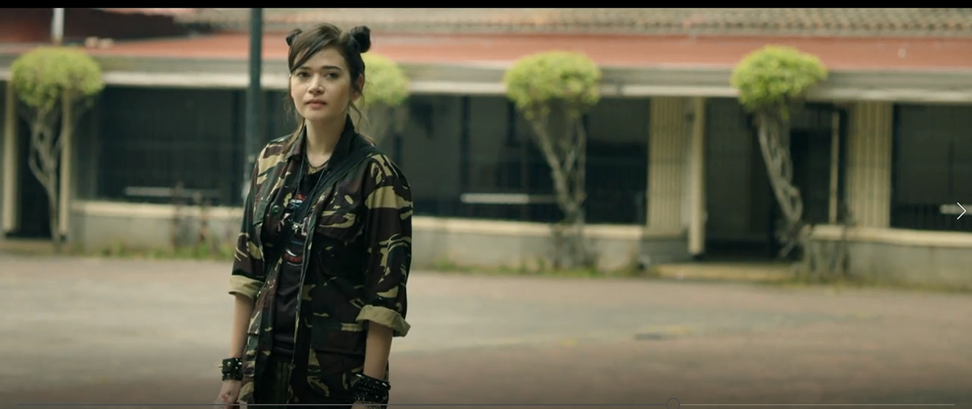
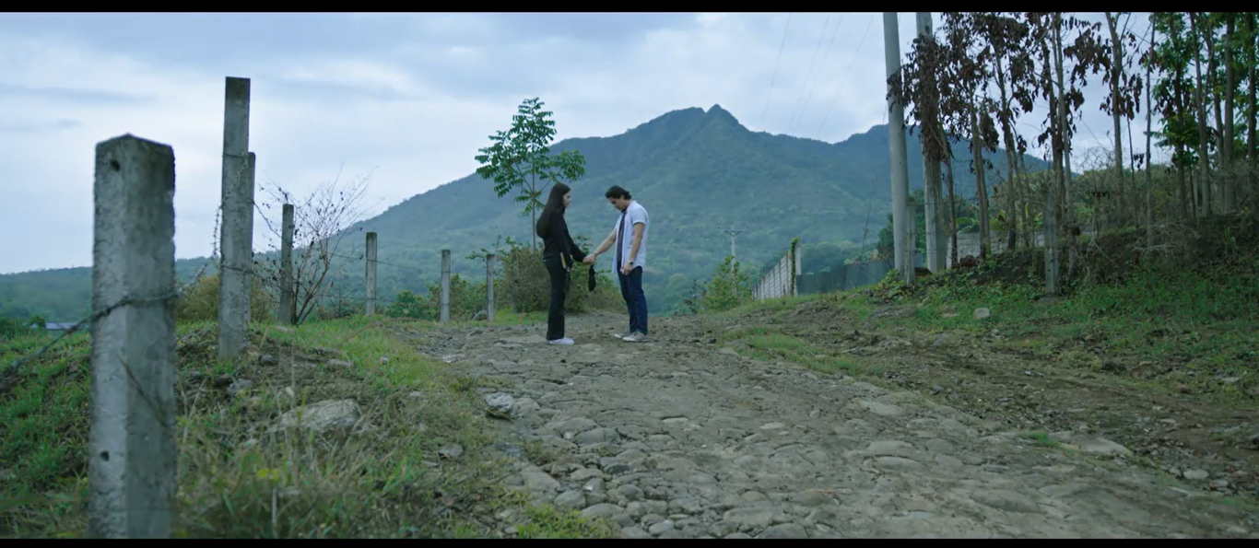
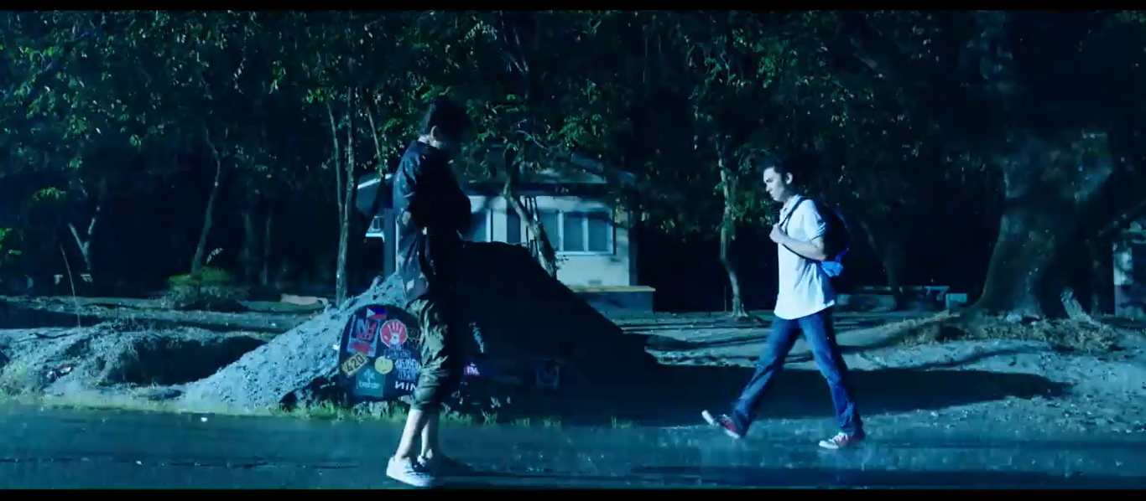
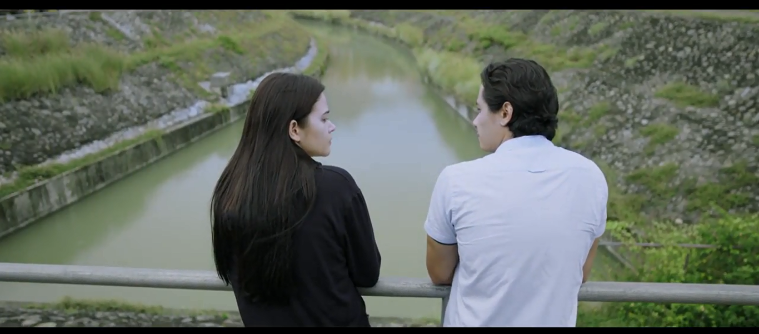
Sinematograpiya:

Slide 32
Maipapakita rito na ang sinematograpiya ay nagamit ng wasto simula hanggang dulo. Naka-depende ito sa mood na pinapakita, kung ito ay masaya at payapa ito ay magpapakita ng magandang tema o kulay para sumang-ayon sa kalagayan ng pelikula, kung ito naman ay malungkot o tungkol sa karahasan o hindi magandang nangyari ito ay magpapakita nang mabigat na tema upang ang mga manunuod ay mas madama ang istorya ng pelikula.

Slide 33
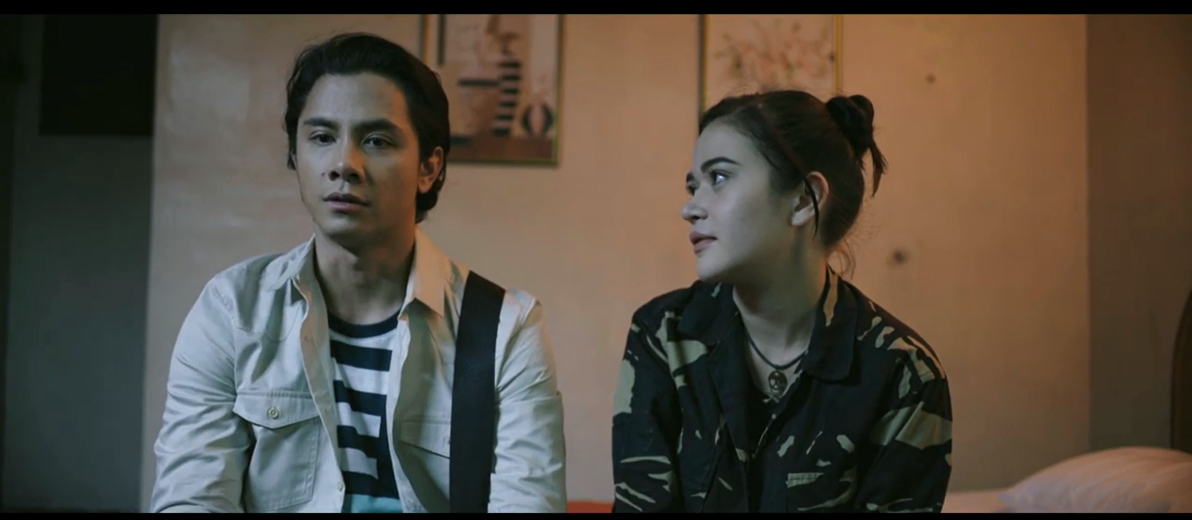
Banghay ng pangyayari
100 tula para kay stella ay tungkol kay fidel na nilalahad nya ang kanyang pag mamahal gamit ang tula para sa isang babaeng si stella, Lumipas ang araw naging mag kaibigan sila at marami na ang pinag daanan, mas lalong nahulog si fidel sa kanya ngunit takot sya umamin dahil sa kinakabahan sya. Lumipat ng paaralan si fidel at naiwan si stella lumipas ang araw ay nag ka problema si stella at wala syang ibang malapitan kundi si fidel. Nag punta eto sa kanya at bukas kamay syang tinanggap ni fidel.

Slide 34
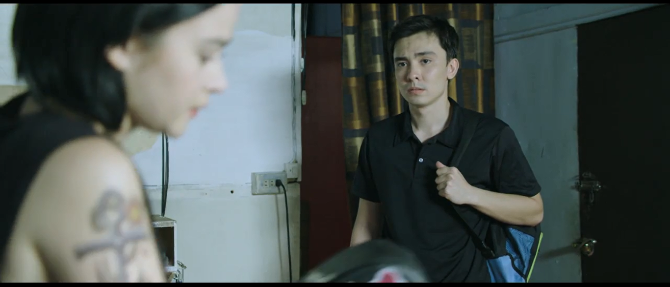
Doon nalaman niya na na gagawin ang lahat ni fidel para sa kanya doon narin nag simula ang nararamdaman nya para kay fidel, di nag tagal umalis si stella at bumalik sa lugar nila ng walang kagamit gamit dahil nanakawan sya, isang gabi nag lalakad sya sa gitna ng ulan at nag kasalubong si stella at si Von, pinatira sya sa bahay ni von lumipas ang araw ay gusto na umalis ni stella ngunit hindi pinayagan ni Von dahil wala rin etong patutunguan at ang hiniling ni Von na mag sama nalang silang dalawa habang buhay.

Slide 35
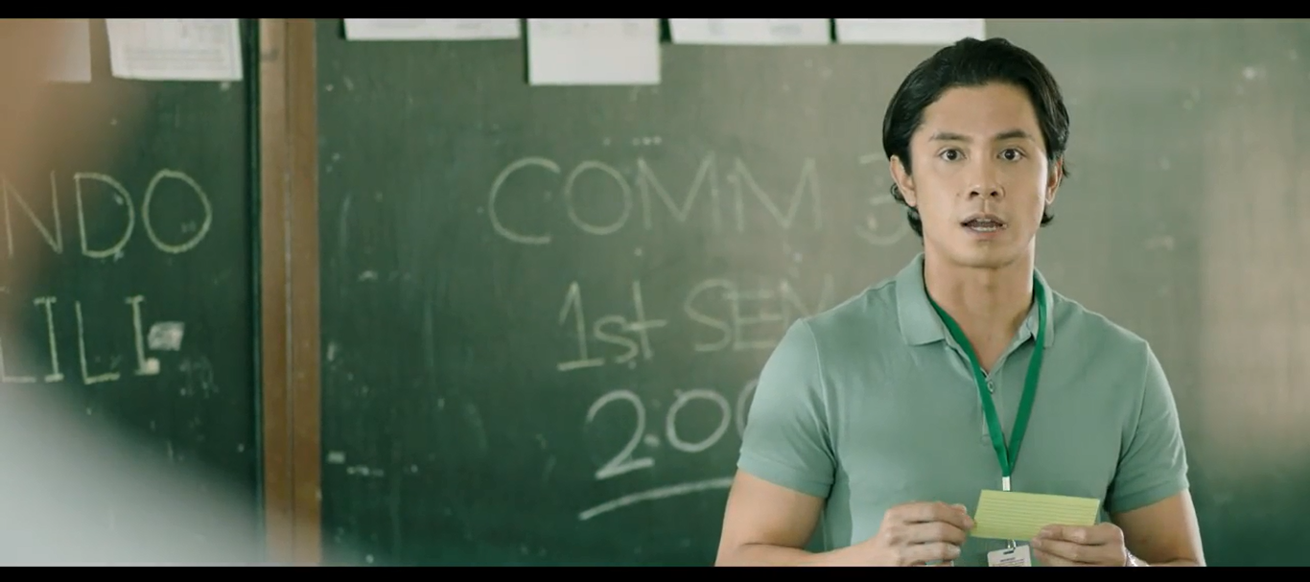
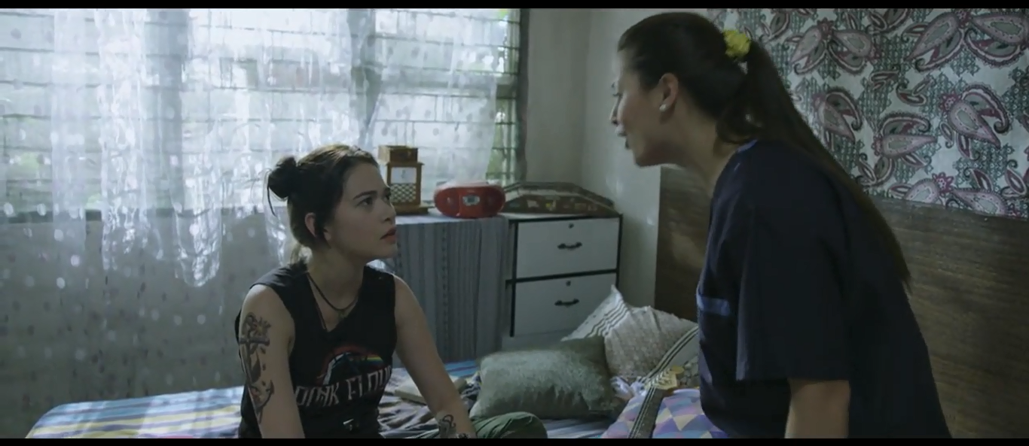
Dayalogo
May konting lapastangang pananalita at bulyawan dahil sa pag tatalo.
May konting halong ingles na lenguahe.
Malinis at deretsyo ang pag papahatid ng mensahe.
Pag utal utal na salita ni fidel dahil sa sakit na childhood-onset fluency disorder

Slide 36
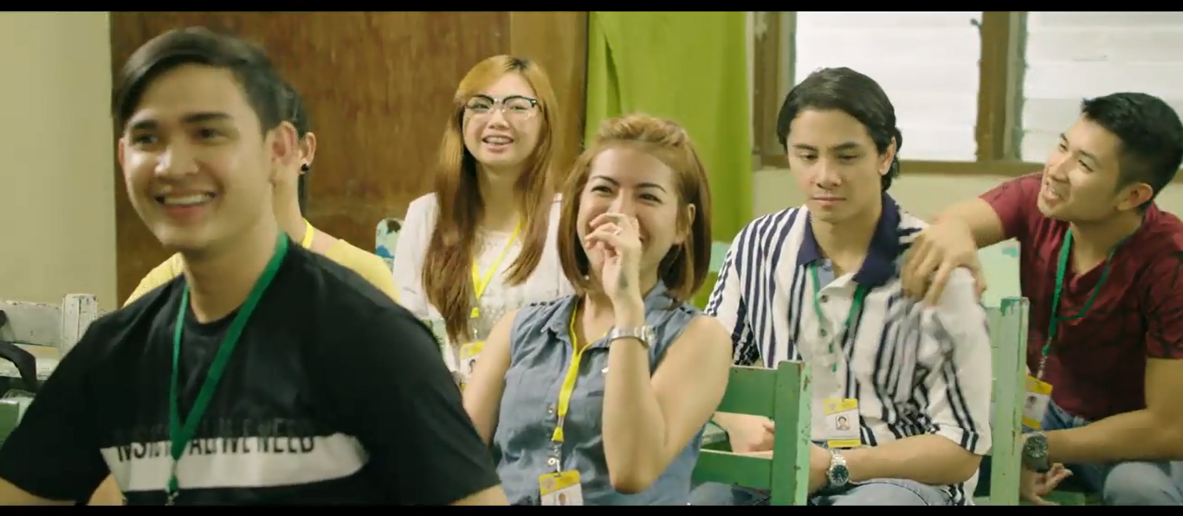
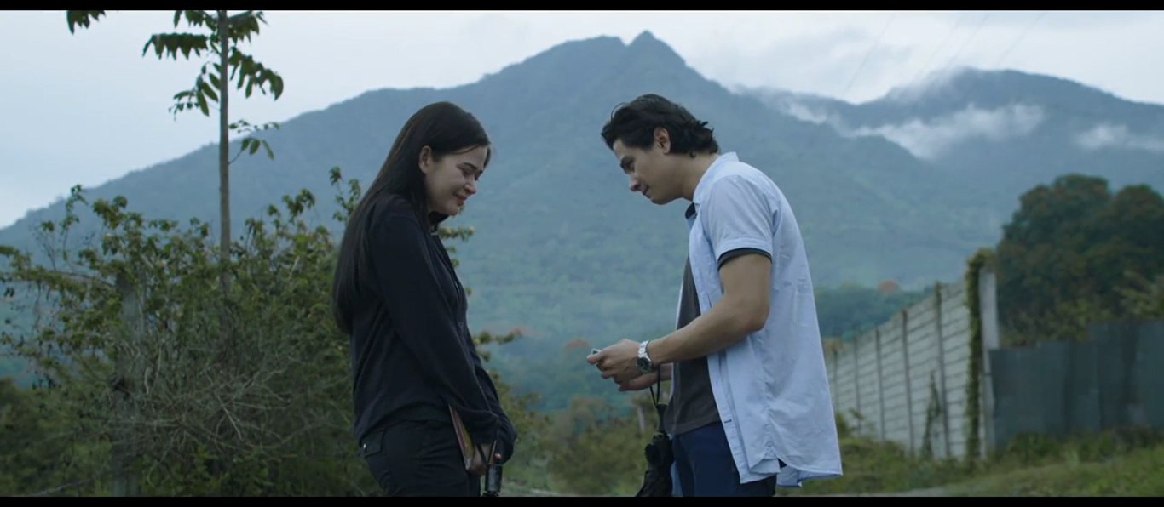
Gamit ang Pagdulog Realismo
Ang pelikulang 100 tula para kay stella ay masasabing gumamit ng realistikong pagdulog dahil sa eto ay nangyayari din sa totoong buhay.
Hal:
Ang dahilan sa pag tutukso kay fidel dahil sa kanyang sakit na na nauutal utal.
Masaklap na pag iibigan katulad ng pinagtagpo ngunit hindi tinadhana.

Slide 37
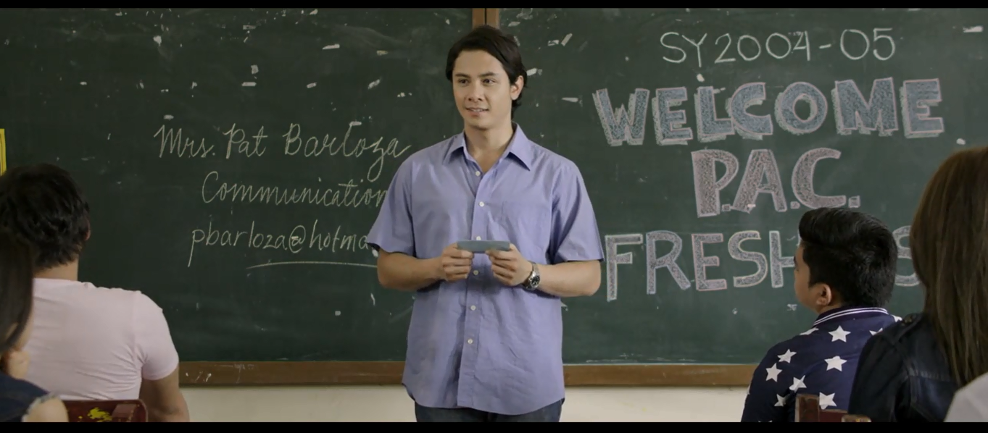
Pagdulog sa Pormalismo
Pinapakita ng dulog na ito kung paano ang pagkakabuo o estruktura mismo sa paggawa ng pelikula.
Sa una, makikita natin na hindi nagpatumpik-tumpik pa ang kwento dahil sinimulan ang pelikula sa kung ano talaga ang pang-unang pangyayari ng kwento.
Gumamit din sila ng mga salitang di kaaya-aya upang bumagay at mas madama ang pagganap ng mga actor.

Slide 38
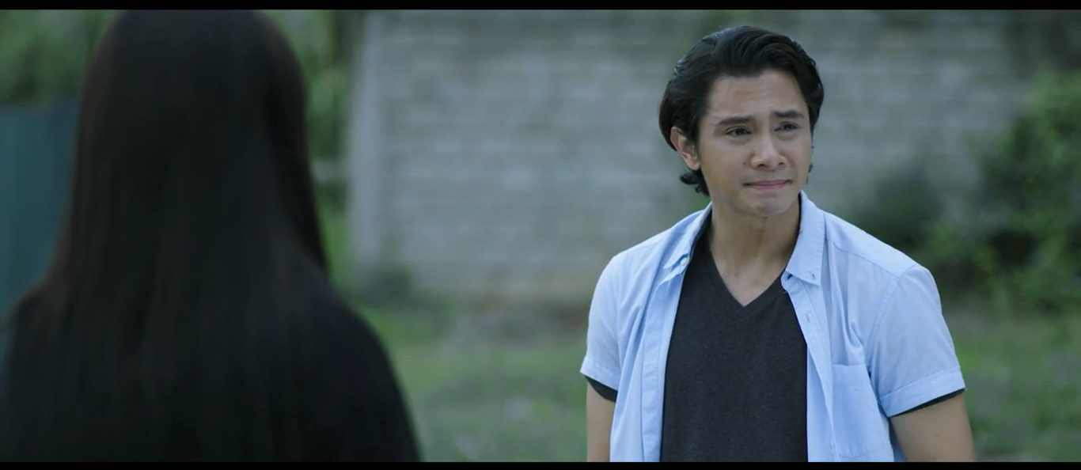
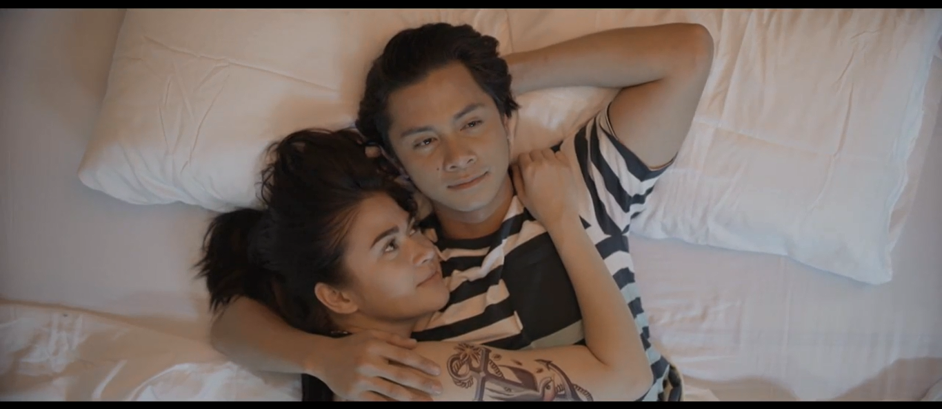
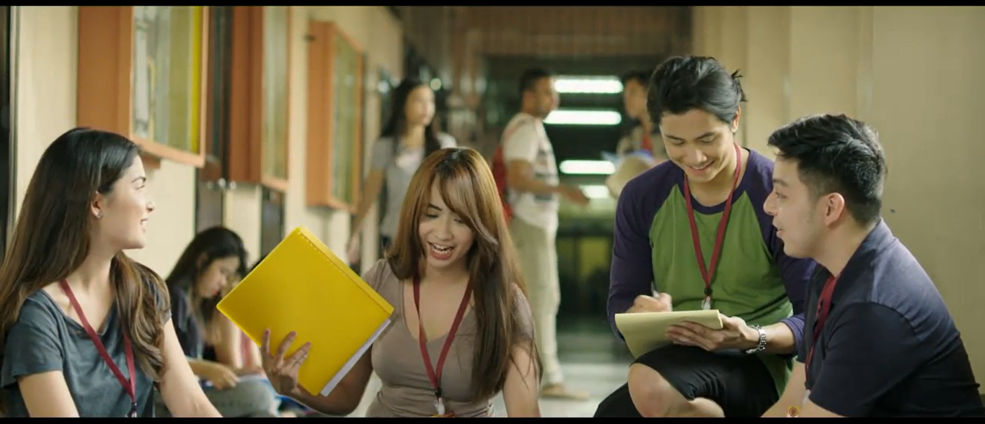
Ang mga aral na nais ipabatid
Huwag ibigay lahat, magtira para sa sarili. Kilalanin muna nang husto ang tao bago gumawa ng mga desisyong maaaring makasira sa ating buhay.
Huwag gawing mundo ang alam mong tao lang.
I pag patuloy ang iyong pangarap sakabila ng mga hadlang sa daan patungo dito.
Alamin mo ang sarili mong halaga.
Huwag hayaang mag patama sa mga sinasabi ng iba.
Huwag mawawalan ng pag-asa.
Umamin agad habang may pag kakataon pa.
Matutong pahalagahan ang mga tao sa paligid mo.

